Slide 1




Tetris Based on DQN
2251730 刘淑仪
2024/5/30

Slide 2

CONTENTS
2
3
算法概述
不同迭代次数表现
1
4
项目简介
分析与讨论

Slide 3


项目简介
项目概述
实验目的
本项目旨在使用深度神经网络（DQN）算法训练一个俄罗斯方块游戏的AI代理。俄罗斯方块是一个经典的益智游戏，游戏目标是将不同形状的方块放入游戏区域，使它们形成完整的行以消除。通过训练一个DQN模型，AI代理将学会在游戏中作出最佳决策，以达到最高分数。
验证DQN算法的有效性：通过训练AI代理玩俄罗斯方块，验证DQN算法在处理复杂策略游戏中的效果。
优化游戏策略：通过训练过程，观察AI代理在游戏中学会的策略，并优化这些策略以提高游戏得分。
探索深度强化学习的应用：了解深度强化学习在实时决策和复杂环境中的应用潜力。

Slide 4
高分数：最高得分、平均得分；
消除行数：消除的总行数、连续消除行的能力；
决策合理性：方块放置位置和旋转的合理性、空隙减少
游戏持续时间：游戏时长、平均游戏时间；
策略稳定性：表现稳定性、泛化能力；
学习曲线：奖励曲线、损失函数下降。
训练预期结果
Expected results of training

Slide 5
算法概述-DQN基本原理
· Q-Learning
· 深度神经网络
· 经验回放（Experience Replay）
· 固定目标网络（Fixed Target Network）

Slide 6

Q-Learning
Q-Learning是一种基于价值的强化学习算法，核心思想是通过学习动作值函数Q(s, a)，表示在状态s采取动作a时的预期累积奖励。
更新公式：
α 是学习率，它决定了新信息覆盖旧信息的速度。
γ 是折扣因子，它决定了智能体对未来奖励的看重程度。
r 是智能体采取行动后获得的即时奖励。
s' 和 a' 分别代表新的状态和在新的状态下可以选择的最佳行动。

Slide 7
深度神经网络
传统的Q-Learning在高维度状态空间中应用存在两个主要挑战：
· 状态空间维度过高：例如在图像数据中，每一帧图像可能包含数千甚至数百万个像素。如果直接用Q表格来存储每个状态-动作对的Q值，内存需求和计算复杂度将极其庞大，难以处理。
· 状态之间的关联性：在高维空间中，状态之间的关联性复杂，使用传统的表格方法难以捕捉这些关联性，从而难以有效地更新Q值。
为了克服上述挑战，DQN引入了深度神经网络来逼近Q值函数。具体来说，DQN使用一个深度卷积神经网络（Deep Convolutional Neural Network, DCNN）来处理高维度的输入（例如图像数据），并输出每个可能动作的Q值。

Slide 8
经验回放（Experience Replay）
在强化学习中，智能体与环境交互，生成的状态转移（即状态、动作、奖励、下一个状态的四元组）是时间相关的。如果直接使用这些序列数据来更新Q网络，数据之间的高度相关性会导致梯度更新的不稳定，进而影响学习的效率和效果。
经验回放缓冲区在DQN中的引入是解决时间相关性和数据利用率低下问题的关键技术。通过随机抽样和小批量更新，DQN能够在高维度状态空间中实现稳定高效的学习，并在实际应用中取得了显著的效果。优先经验回放的改进进一步提升了经验回放缓冲区的性能，使得DQN在更复杂的任务中也能表现优异。

Slide 9
固定目标网络（Fixed Target Network）
在传统的Q-Learning中，更新Q值的目标值依赖于当前的估计值，这导致训练过程中出现显著的振荡和不稳定性。原因是更新过程中使用的是相同的网络来选择最佳动作和评估这个动作的价值，这种自我参照很容易导致过度估计和目标不断变动。固定目标网络的引入，旨在解决这个问题。
固定目标网络的优势如下：
· 减少过拟合
· 提高算法稳定性
· 避免目标漂移

Slide 10
不同迭代次数的表现
神经网络架构
参数设置
class DeepQNetwork(nn.Module): def __init__(self): super(DeepQNetwork, self).__init__() self.conv1 = nn.Sequential(nn.Linear(4, 64), nn.ReLU(inplace=True)) self.conv2 = nn.Sequential(nn.Linear(64, 64), nn.ReLU(inplace=True)) self.conv3 = nn.Sequential(nn.Linear(64, 1)) self._create_weights() def _create_weights(self): for m in self.modules(): if isinstance(m, nn.Linear): nn.init.xavier_uniform_(m.weight) nn.init.constant_(m.bias, 0) def forward(self, x): x = self.conv1(x) x = self.conv2(x) x = self.conv3(x) return x
parser.add_argument('--width', type=int, default=10) parser.add_argument('--height', type=int, default=20) parser.add_argument('--block_size', type=int, default=30) parser.add_argument('--batch_size', type=int, default=512) parser.add_argument('--lr', type=float, default=1e-3) parser.add_argument('--gamma', type=float, default=0.99) parser.add_argument('--initial_epsilon', type=float, default=1) parser.add_argument('--final_epsilon', type=float, default=1e-3) parser.add_argument('--num_decay_epochs', type=float, default=2000) parser.add_argument('--num_epochs', type=int, default=3000) parser.add_argument('--save_interval', type=int, default=300) parser.add_argument('--replay_memory_size', type=int, default=30000)

Slide 11
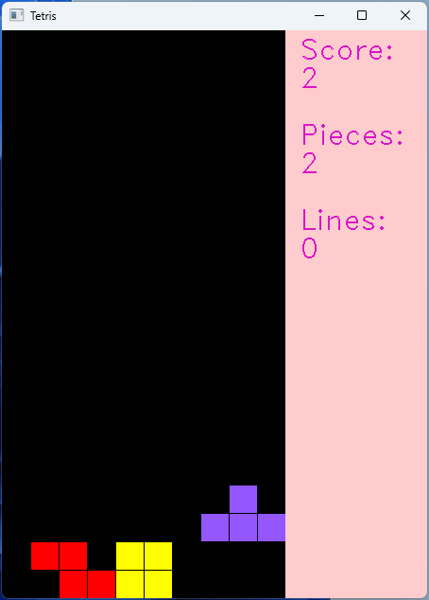
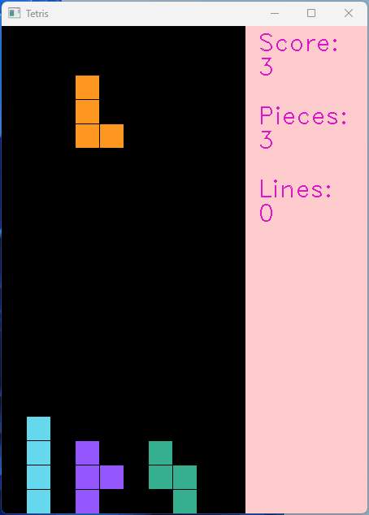
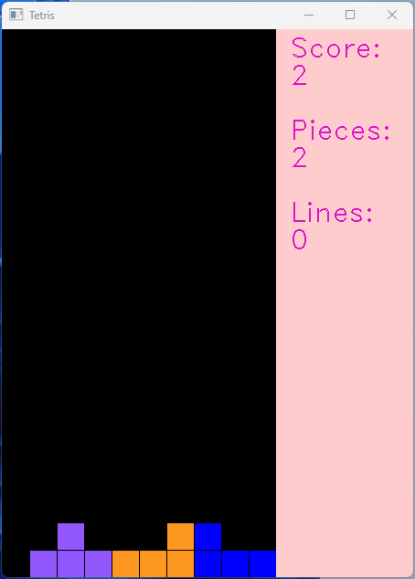
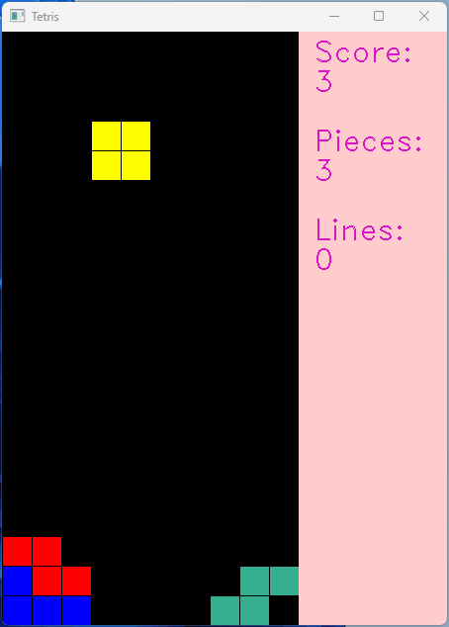
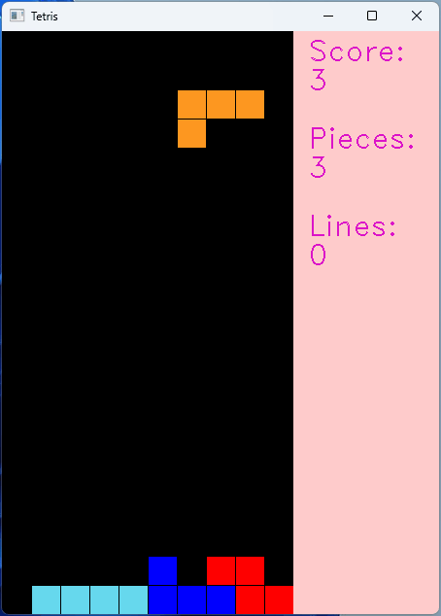
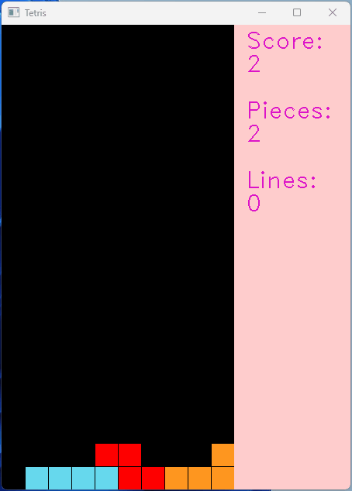
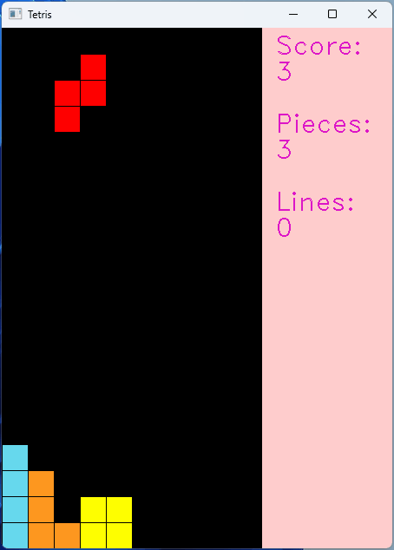
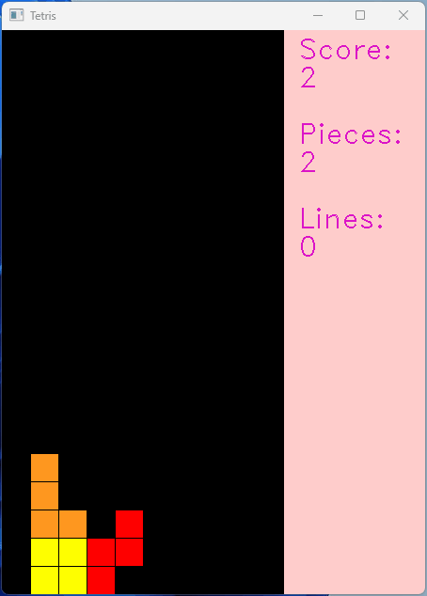
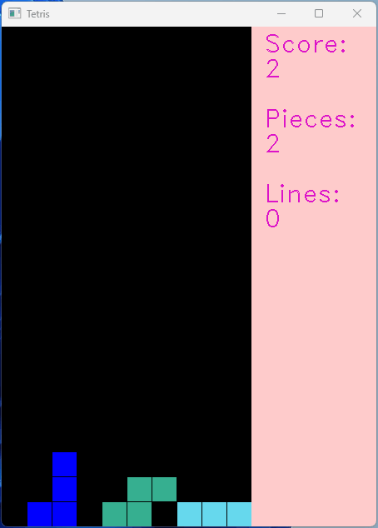
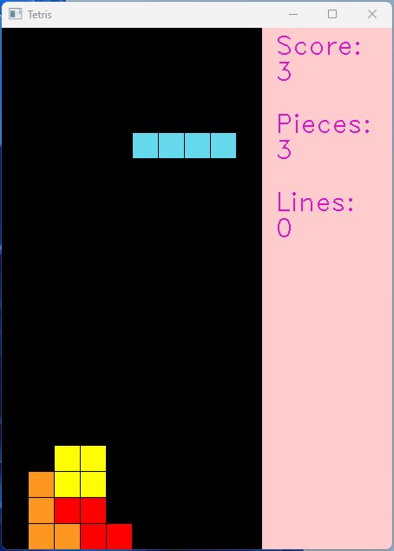

训练模型结果
300次
600次
900次
1200次
1500次
1800次
2100次
2400次
2700次
3000次

Slide 12
结果分析
得分
(Score)
方块数量(Pieces)
1. 在1800次之前，效果基本呈上升趋势。但在2100次时，得分情况较差。2400、2700次又恢复正常。
2. 3000次的时候模型较差。模型的策略在超过2700训练次数范围内没有显著改进，呈波动状。
消除行数
(Lines)

Slide 13
THANKS
2251730 刘淑仪
2024/5/30

